Slide 1
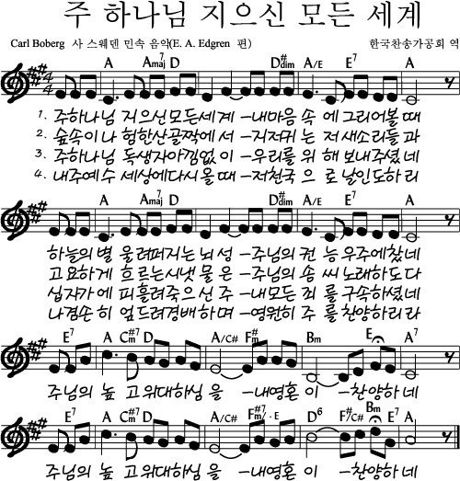
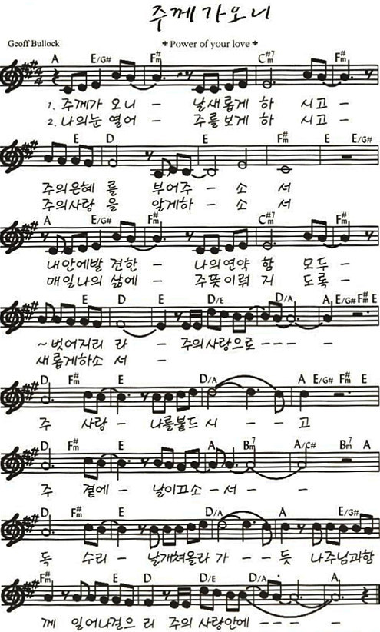
1. 주 하나님 지으신 모든 세계(40)
2026.06.17 수요예배 찬양콘티
2. 주께 가오니(1532)

Slide 2
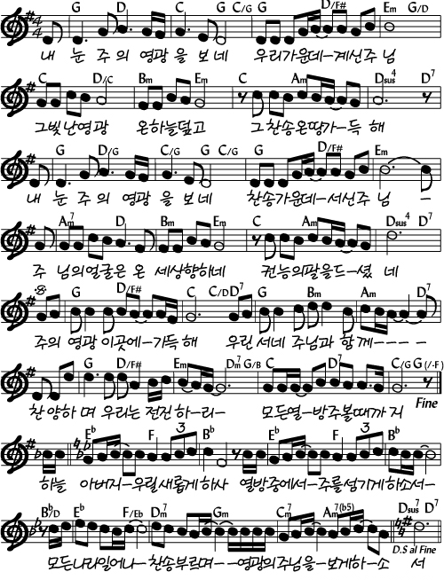
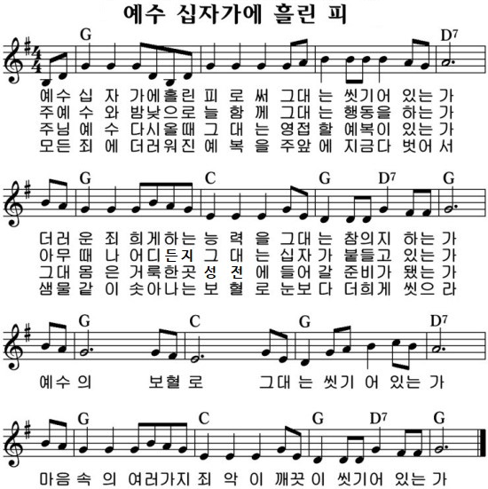
3. 내 눈 주의 영광을 보네(1488)
찬송가193장(예수 십자가에 흘린 피로써)

